Slide 1
Матрицы и определители
Санкт-Петербург, 2020

Slide 2
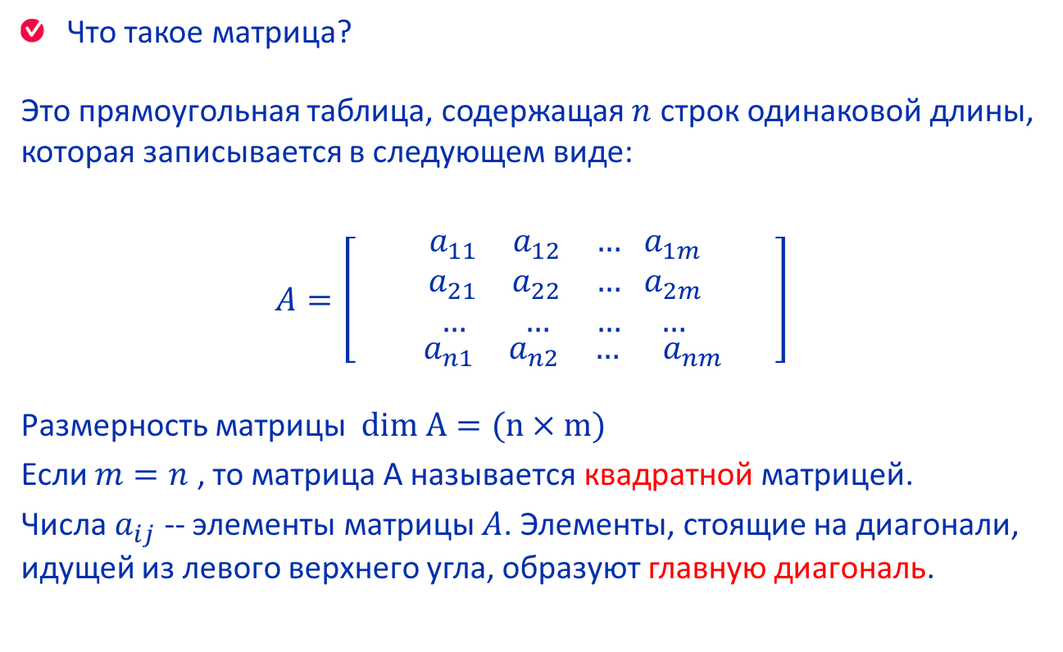

Матрицы. Основные понятия
Что такое матрица?
Это прямоугольная таблица, содержащая $n$ строк одинаковой длины, которая записывается в следующем виде:
$$A=\left[\begin{aligned}\begin{matrix}a_{11} & a_{12} & … \\ a_{21} & a_{22} & … \\ … & … & …\end{matrix} \begin{matrix}a_{1m} \\ a_{2m} \\ …\end{matrix} \\ \begin{matrix}a_{n1} & a_{n2} & … a_{nm}\end{matrix} \end{aligned}\right]$$
Размерность матрицы $dim A=(n×m)$
Если $m=n$ , то матрица A называется квадратной матрицей.
Числа $a_{ij}$ -- элементы матрицы $A$. Элементы, стоящие на диагонали, идущей из левого верхнего угла, образуют главную диагональ.

Slide 3

Пример.
$A_{1}=\left[\begin{matrix}−1 & 3 & 5 \\ 4 & 2 & 0\end{matrix}\right]$ - матрица размера $\left(2×3\right)$
$A_{2}=\left[\begin{matrix}2 & 3 & 5 \\ 3 & 0 & 4 \\ 0 & 1 & −6\end{matrix}\right]$ $− \left(3×3\right)−$ квадратная матрица

Slide 4
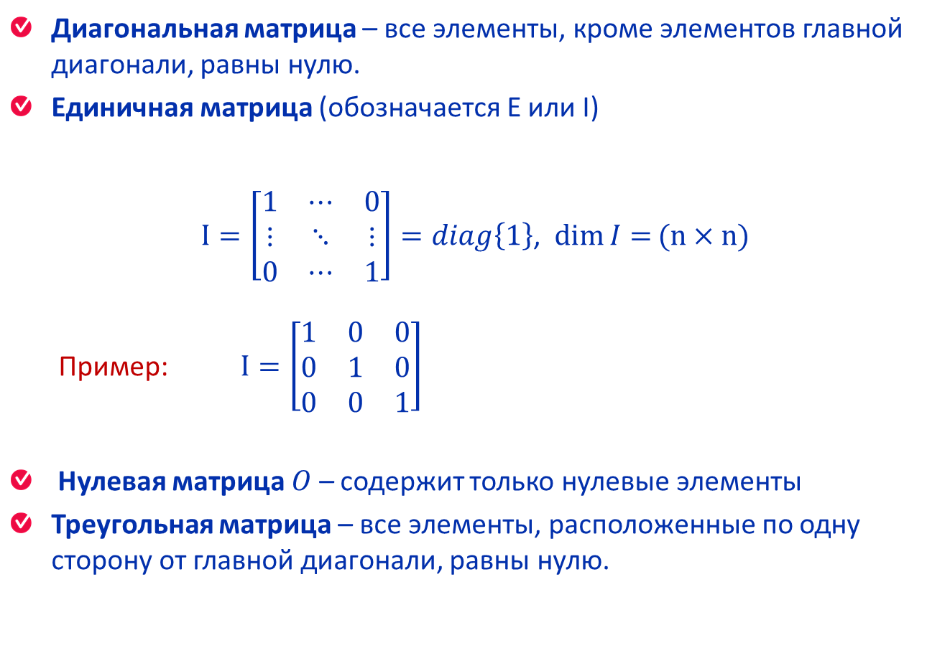
Диагональная матрица – все элементы, кроме элементов главной диагонали, равны нулю.
Единичная матрица (обозначается E или I)
$I=\left[\begin{matrix}1 & ⋯ & 0 \\ ⋮ & ⋱ & ⋮ \\ 0 & ⋯ & 1\end{matrix}\right]=diag\left\{1\right\}$, $\dim{I=}(n×n)$
Пример: $I=\left[\begin{matrix}1 & 0 & 0 \\ 0 & 1 & 0 \\ 0 & 0 & 1\end{matrix}\right]$
Нулевая матрица $O$ – содержит только нулевые элементы
Треугольная матрица – все элементы, расположенные по одну сторону от главной диагонали, равны нулю.

Slide 5

Матрица, содержащая один столбец , называется вектор-столбец:
$a=\left[\begin{aligned}\begin{matrix}a_{1} \\ a_{2} \\ ⋮\end{matrix} \\ a_{n}\end{aligned}\right]$.
Матрица, содержащая одну строку , называется вектор-строка:
$b=\left[\begin{matrix}b_{1} & \begin{matrix}b_{2} & ⋯\end{matrix} & b_{m}\end{matrix}\right]$.

Slide 6
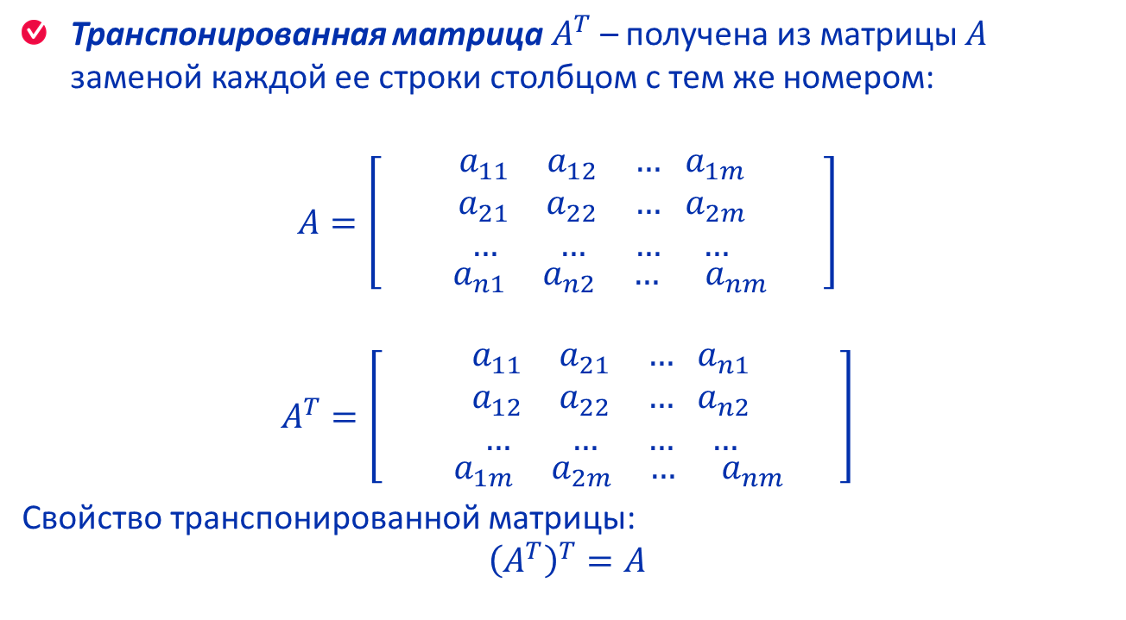
Транспонированная матрица $A^{T}$ – получена из матрицы $A$ заменой каждой ее строки столбцом с тем же номером:
$$A=\left[\begin{aligned}\begin{matrix}a_{11} & a_{12} & … \\ a_{21} & a_{22} & … \\ … & … & …\end{matrix} \begin{matrix}a_{1m} \\ a_{2m} \\ …\end{matrix} \\ \begin{matrix}a_{n1} & a_{n2} & … a_{nm}\end{matrix} \end{aligned}\right]$$
$$A^{T}=\left[\begin{aligned}\begin{matrix}a_{11} & a_{21} & … \\ a_{12} & a_{22} & … \\ … & … & …\end{matrix} \begin{matrix}a_{n1} \\ a_{n2} \\ …\end{matrix} \\ \begin{matrix}a_{1m} & a_{2m} & … a_{nm}\end{matrix} \end{aligned}\right]$$
Свойство транспонированной матрицы:
$${\left(A^{T}\right)}^{T}=A$$

Slide 7

Пример:
$$A=\left[\begin{matrix}−1 & 3 \\ 5 & −8 \\ 0.5 & 4\end{matrix}\right]$$
$$A^{T}=\left[\begin{matrix}−1 & 5 & 0.5 \\ 3 & −8 & 4\end{matrix}\right]$$
Строки становятся столбцами (и наоборот).

Slide 8

Действия над матрицами
Сложение
Сумма двух матриц $A_{m×n}=\left[a_{ij}\right]$ и $B_{m×n}=\left[b_{ij}\right]$ - это матрица $C_{m×n}:$
$$c_{ij}=a_{ij}+b_{ij}$$
$A+B=B+A$,
$$dim A=\dim{B=}(m×n)$$
Пример:
$$A+B=\left[\begin{matrix}0 & 1 \\ −2 & 5 \\ 3 & 4\end{matrix}\right]+\left[\begin{matrix}1 & −1 \\ 8 & 2 \\ 5 & 0\end{matrix}\right]=\left[\begin{matrix}1 & 0 \\ 6 & 7 \\ 8 & 4\end{matrix}\right]$$

Slide 9
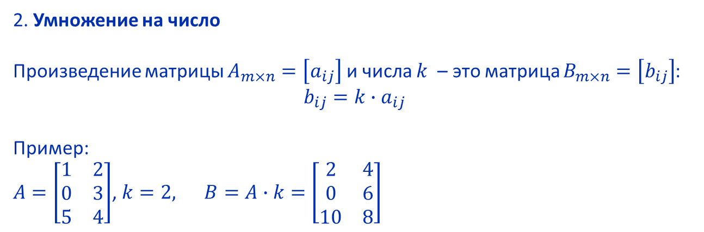
2. Умножение на число
Произведение матрицы $A_{m×n}=\left[a_{ij}\right]$ и числа $k$ – это матрица $B_{m×n}=\left[b_{ij}\right]$:
$$b_{ij}=k∙a_{ij}$$
Пример:
$A=\left[\begin{matrix}1 & 2 \\ 0 & 3 \\ 5 & 4\end{matrix}\right]$, $k=2, B=A∙k=\left[\begin{matrix}2 & 4 \\ 0 & 6 \\ 10 & 8\end{matrix}\right]$

Slide 10
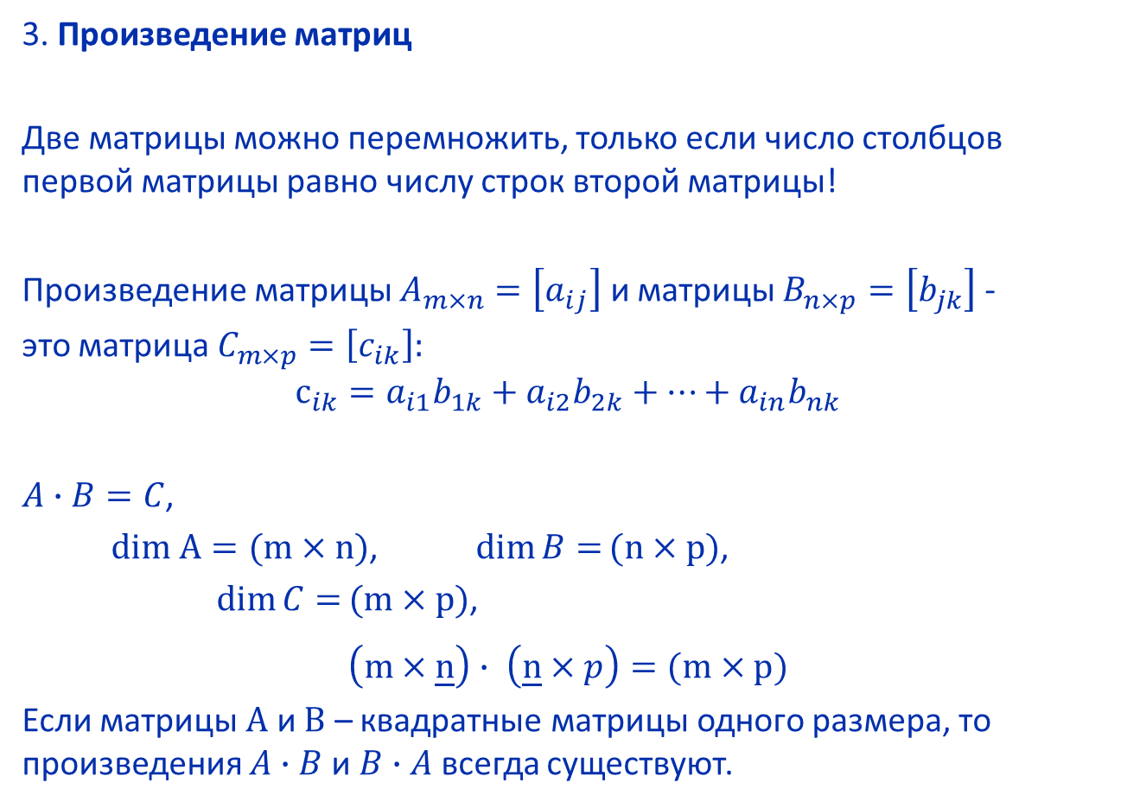
3. Произведение матриц
Две матрицы можно перемножить, только если число столбцов первой матрицы равно числу строк второй матрицы!
Произведение матрицы $A_{m×n}=\left[a_{ij}\right]$ и матрицы $B_{n×p}=\left[b_{jk}\right]$ -
это матрица $C_{m×p}=\left[c_{ik}\right]:$
$$с_{ik}=a_{i1}b_{1k}+a_{i2}b_{2k}+…+a_{in}b_{nk}$$
$A∙B=C$,
$dim A=(m×n)$, $\dim{B=}(n×p)$,
$\dim{C=}(m×p)$,
$$\left(m×\underline{n}\right)∙ \left(\underline{n}×p\right)=(m×p)$$
Если матрицы $A$ и $B$ – квадратные матрицы одного размера, то произведения $A∙B$ и $B∙A$ всегда существуют.

Slide 11
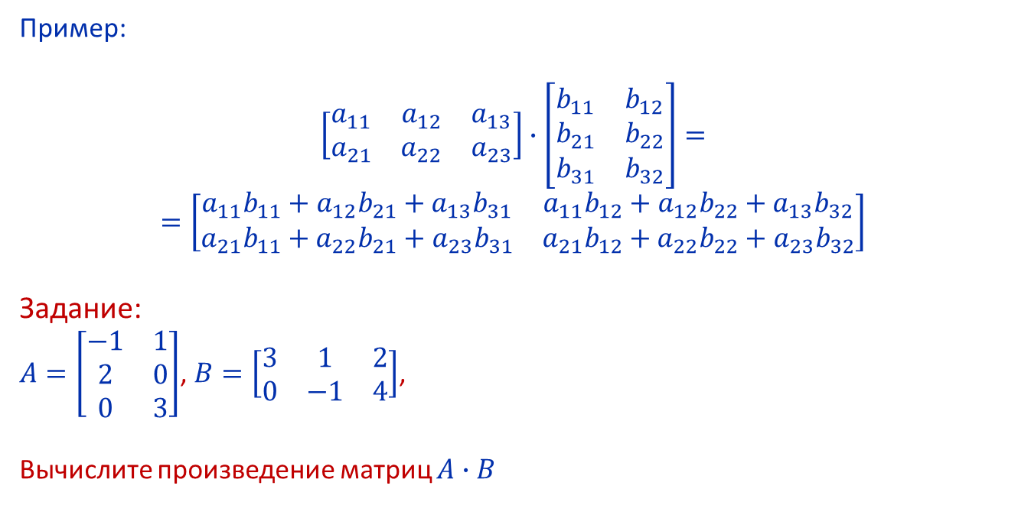
Пример:
$$\left[\begin{matrix}a_{11} & a_{12} & a_{13} \\ a_{21} & a_{22} & a_{23}\end{matrix}\right]∙\left[\begin{matrix}b_{11} & b_{12} \\ b_{21} & b_{22} \\ b_{31} & b_{32}\end{matrix}\right]=$$
$$=\left[\begin{matrix}a_{11}b_{11}+a_{12}b_{21}+a_{13}b_{31} & a_{11}b_{12}+a_{12}b_{22}+a_{13}b_{32} \\ a_{21}b_{11}+a_{22}b_{21}+a_{23}b_{31} & a_{21}b_{12}+a_{22}b_{22}+a_{23}b_{32}\end{matrix}\right]$$
Задание:
$A=\left[\begin{matrix}−1 & 1 \\ 2 & 0 \\ 0 & 3\end{matrix}\right]$, $B=\left[\begin{matrix}3 & 1 & 2 \\ 0 & −1 & 4\end{matrix}\right]$,
Вычислите произведение матриц $A∙B$

Slide 12

$$A∙B=$$
=$\left[\begin{matrix}−1∙3+1∙0 & −1∙1+1∙(−1) & −1∙2+1∙4 \\ 2∙3+0∙0 & 2∙1+0∙(−1) & 2∙2+0∙4 \\ 0∙3+3∙0 & 0∙1+3∙(−1) & 0∙2+3∙4\end{matrix}\right]$
Таким образом, $A∙B=\left[\begin{matrix}−3 & −2 & 2 \\ 6 & 2 & 4 \\ 0 & −3 & 12\end{matrix}\right].$
Можем ли мы перемножить $B∙A ?$

Slide 13
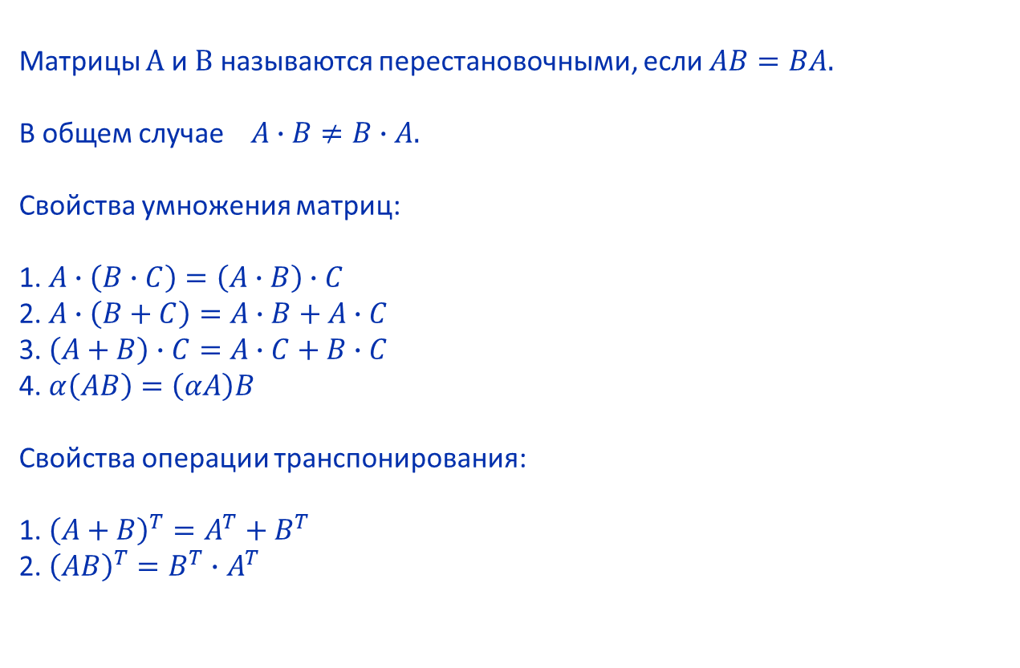
Матрицы $A$ и $B$ называются перестановочными, если $AB=BA.$
В общем случае $A∙B≠B∙A.$
Свойства умножения матриц:
1. $A∙\left(B∙C\right)=\left(A∙B\right)∙C$
2. $A∙\left(B+C\right)=A∙B+A∙C$
3. $\left(A+B\right)∙C=A∙C+B∙C$
4. $α\left(AB\right)=\left(αA\right)B$
Свойства операции транспонирования:
1. ${\left(A+B\right)}^{T}=A^{T}+B^{T}$
2. ${\left(AB\right)}^{T}=B^{T}∙$ $A^{T}$

Slide 14
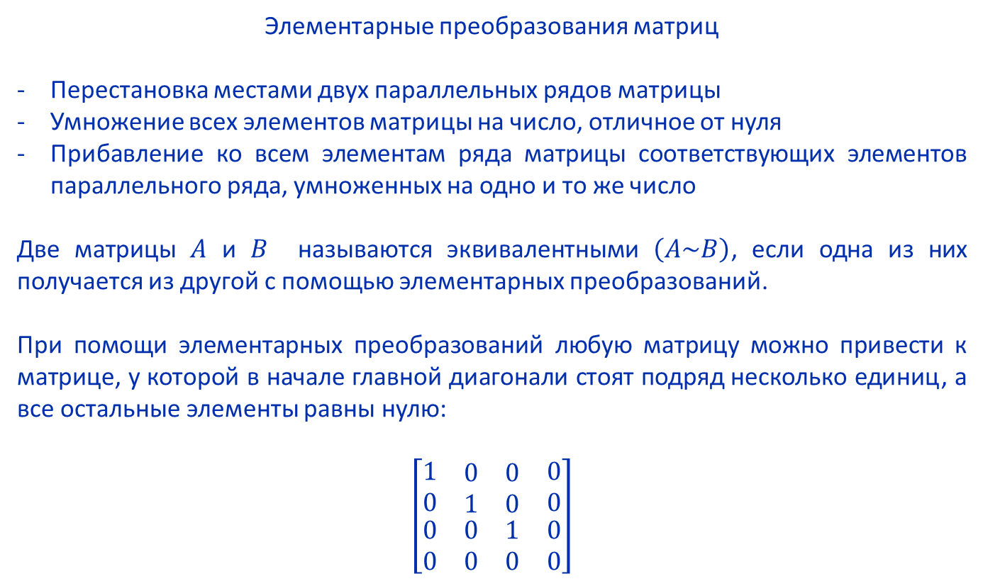
Элементарные преобразования матриц
Перестановка местами двух параллельных рядов матрицы
Умножение всех элементов матрицы на число, отличное от нуля
Прибавление ко всем элементам ряда матрицы соответствующих элементов параллельного ряда, умноженных на одно и то же число
Две матрицы $A$ и $B$ называются эквивалентными $\left(A\sim B\right)$, если одна из них получается из другой с помощью элементарных преобразований.
При помощи элементарных преобразований любую матрицу можно привести к матрице, у которой в начале главной диагонали стоят подряд несколько единиц, а все остальные элементы равны нулю:
$$\left[\begin{matrix}1 & \begin{matrix}0 & 0\end{matrix} & 0 \\ 0 & \begin{matrix}1 & 0\end{matrix} & 0 \\ \begin{matrix}0 \\ 0\end{matrix} & \begin{matrix}\begin{matrix}0 \\ 0\end{matrix} & \begin{matrix}1 \\ 0\end{matrix}\end{matrix} & \begin{matrix}0 \\ 0\end{matrix}\end{matrix}\right]$$

Slide 15
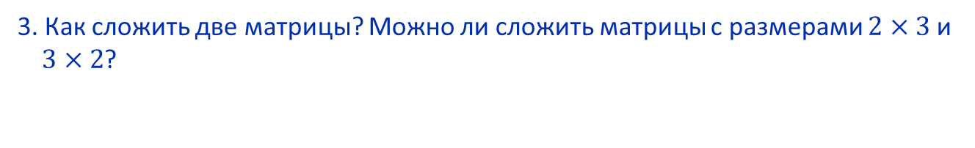
Контрольные вопросы
1. Что такое числовая матрица? Могут ли все элементы матрицы равняться нулю?
2. Какие матрицы называются равными? Равны ли матрицы $\left[\begin{matrix}1 & 0 \\ 0 & 1\end{matrix}\right]$ и $\left[\begin{matrix}0 & 1 \\ 1 & 0\end{matrix}\right]$?
3. Как сложить две матрицы? Можно ли сложить матрицы с размерами $2×3$ и $3×2$?
4. Как вычесть две матрицы? Можно ли из матрицы А вычесть такую же матрицу? Что получится?
5. Какая матрица называется транспонированной по отношению к матрице А? Для любой ли матрицы А существует операция транспонирования?
6. Для каких матриц А и В определено произведение АВ? Как вычисляются элементы матрицы АВ?

Slide 16
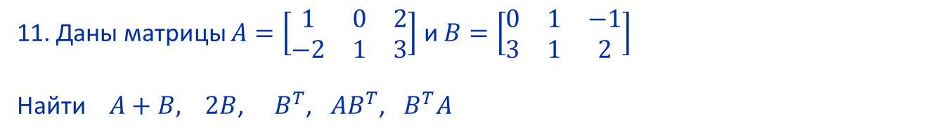
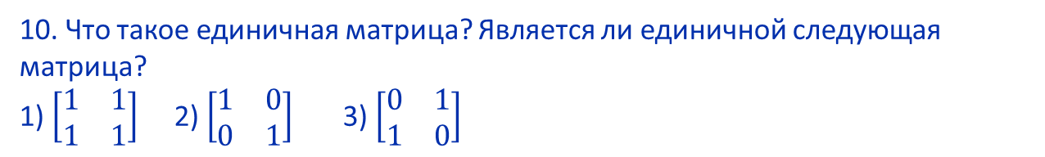
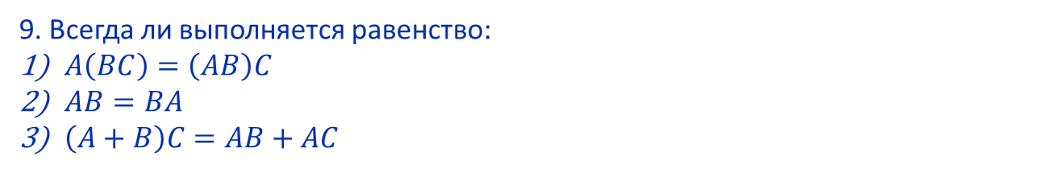
7. Известно, что $\left[\begin{matrix}1 & 2 & 3\end{matrix}\right]∙A=\left[\begin{matrix}0 & 1\end{matrix}\right]$. Каковы размеры матрицы А?
8. Можно ли умножить строку с $n$ элементами ($1×n$ матрица) на столбец с $n$ элементами? Что получится?
9. Всегда ли выполняется равенство:
$A\left(BC\right)=\left(AB\right)C$
$AB=BA$
$\left(A+B\right)C=AB+AC$
10. Что такое единичная матрица? Является ли единичной следующая матрица?
1) $\left[\begin{matrix}1 & 1 \\ 1 & 1\end{matrix}\right]$ 2) $\left[\begin{matrix}1 & 0 \\ 0 & 1\end{matrix}\right]$ 3) $\left[\begin{matrix}0 & 1 \\ 1 & 0\end{matrix}\right]$
11. Даны матрицы $A=\left[\begin{matrix}\begin{matrix}1 \\ −2\end{matrix} & \begin{matrix}0 \\ 1\end{matrix} & \begin{matrix}2 \\ 3\end{matrix}\end{matrix}\right]$ и $B=\left[\begin{matrix}\begin{matrix}0 \\ 3\end{matrix} & \begin{matrix}1 \\ 1\end{matrix} & \begin{matrix}−1 \\ 2\end{matrix}\end{matrix}\right]$
Найти $A+B,$ $2B$, ${ B}^{T}$, $AB^{T}$, $B^{T}A$

Slide 17
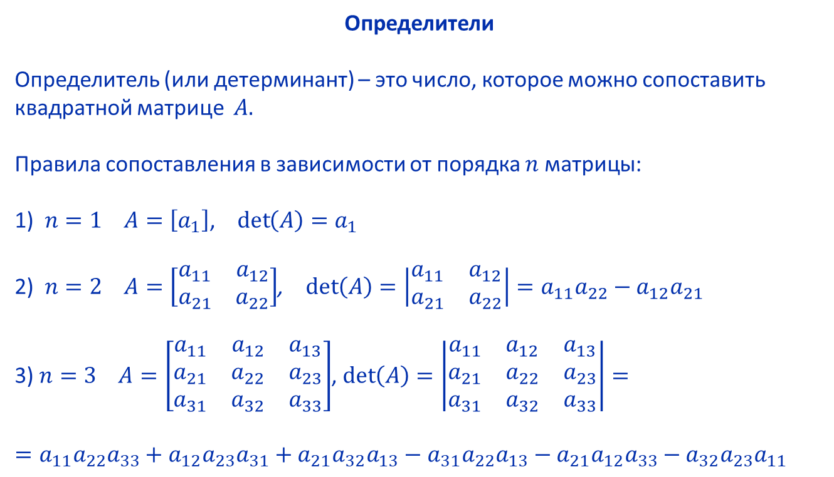
Определители
Определитель (или детерминант) – это число, которое можно сопоставить квадратной матрице $A.$
Правила сопоставления в зависимости от порядка $n$ матрицы:
1) $n=1$ $A=\left[a_{1}\right]$, $\det\left(A\right)=a_{1}$
2) $n=2$ $A=\left[\begin{matrix}a_{11} & a_{12} \\ a_{21} & a_{22}\end{matrix}\right]$, $\det\left(A\right)=\left|\begin{matrix}a_{11} & a_{12} \\ a_{21} & a_{22}\end{matrix}\right|=a_{11}a_{22}−a_{12}a_{21}$
3) $n=3$ $A=\left[\begin{matrix}a_{11} & a_{12} & a_{13} \\ a_{21} & a_{22} & a_{23} \\ a_{31} & a_{32} & a_{33}\end{matrix}\right]$, $\det\left(A\right)=\left|\begin{matrix}a_{11} & a_{12} & a_{13} \\ a_{21} & a_{22} & a_{23} \\ a_{31} & a_{32} & a_{33}\end{matrix}\right|=$
$=a_{11}a_{22}a_{33}+a_{12}a_{23}a_{31}+a_{21}a_{32}a_{13}−$ $a_{31}a_{22}a_{13}−a_{21}a_{12}a_{33}−$ $a_{32}a_{23}a_{11}$

Slide 18
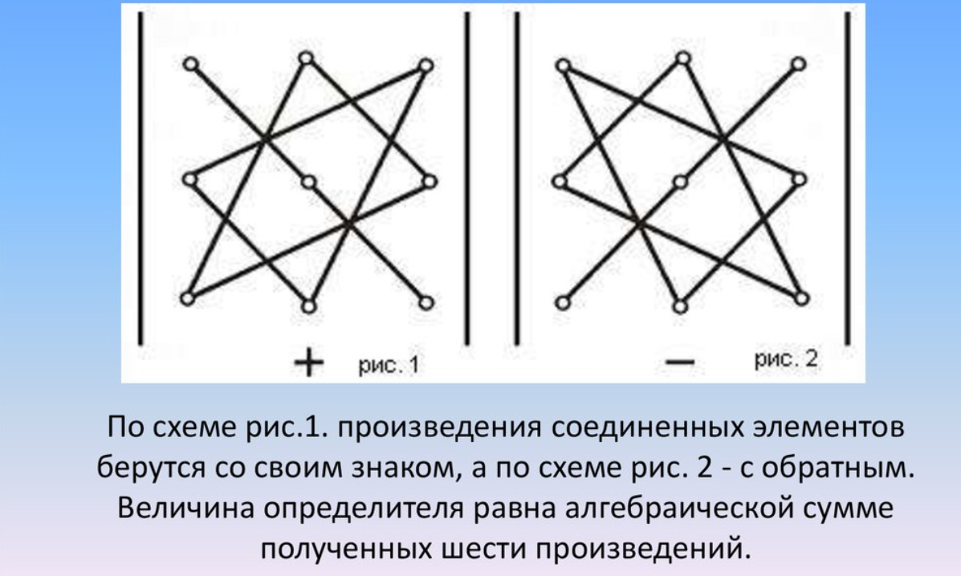
Схема вычисления определителя 3-го порядка

Slide 19

Задание.
Вычислите определители следующих матриц:
$$A=\left[\begin{matrix}−1 & 4 \\ −5 & 2\end{matrix}\right]$$
$$A=\left[\begin{matrix}3 & 4 & −5 \\ 8 & 7 & −2 \\ 2 & −1 & 8\end{matrix}\right]$$

Slide 20
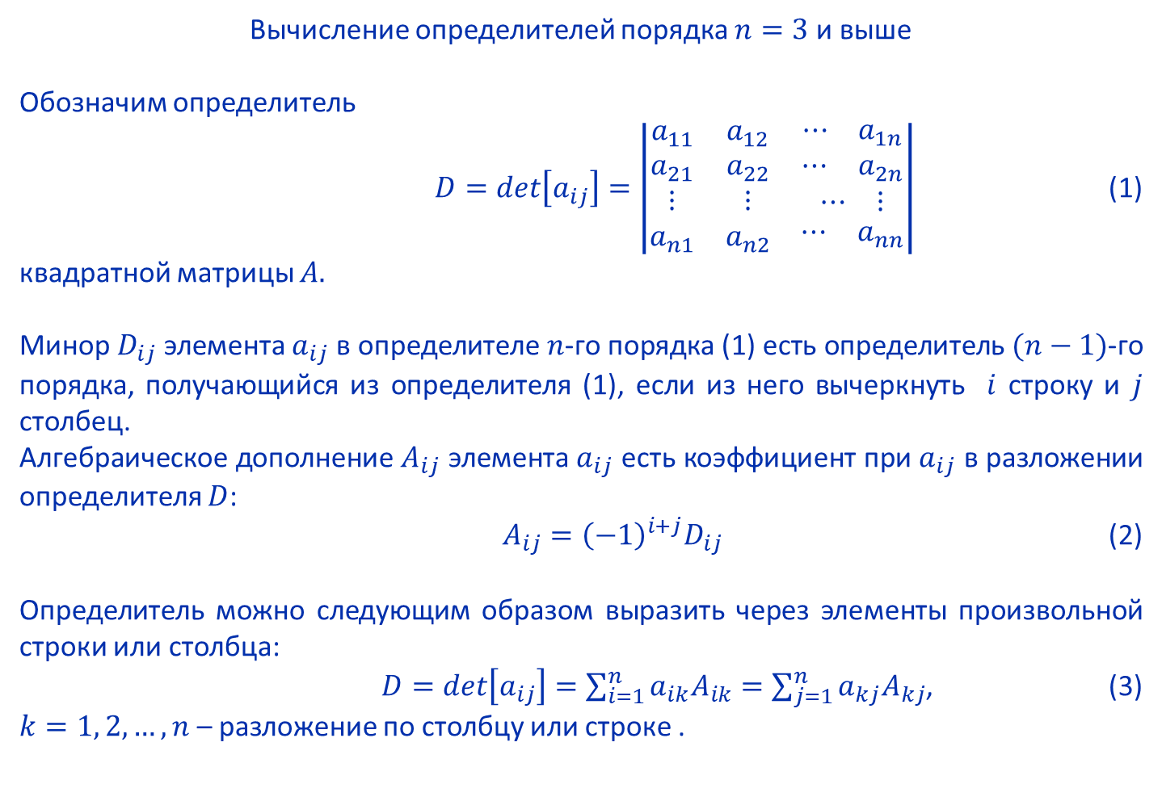
Вычисление определителей порядка $n=3$ и выше
Обозначим определитель
$D=det\left[a_{ij}\right]=\left|\begin{matrix}\begin{matrix}a_{11} \\ a_{21}\end{matrix} & \begin{matrix}a_{12} \\ a_{22}\end{matrix} & \begin{matrix}\begin{matrix}⋯ & a_{1n}\end{matrix} \\ \begin{matrix}⋯ & a_{2n}\end{matrix}\end{matrix} \\ ⋮ & ⋮ & \begin{matrix}⋯ & ⋮\end{matrix} \\ a_{n1} & a_{n2} & \begin{matrix}⋯ & a_{nn}\end{matrix}\end{matrix}\right|$ (1)
квадратной матрицы $A.$
Минор $D_{ij}$ элемента $a_{ij}$ в определителе $n$-го порядка (1) есть определитель $(n−1)$-го порядка, получающийся из определителя (1), если из него вычеркнуть $i$ строку и $j$ столбец.
Алгебраическое дополнение $A_{ij}$ элемента $a_{ij}$ есть коэффициент при $a_{ij}$ в разложении определителя $D$:
$A_{ij}={\left(−1\right)}^{i+j}D_{ij}$ (2)
Определитель можно следующим образом выразить через элементы произвольной строки или столбца:
$D=det\left[a_{ij}\right]=\sum_{i=1}^{n}{a_{ik}A_{ik}}=\sum_{j=1}^{n}{a_{kj}A_{kj}}$, (3)
$k=1, 2, …, n$ – разложение по столбцу или строке .

Slide 21
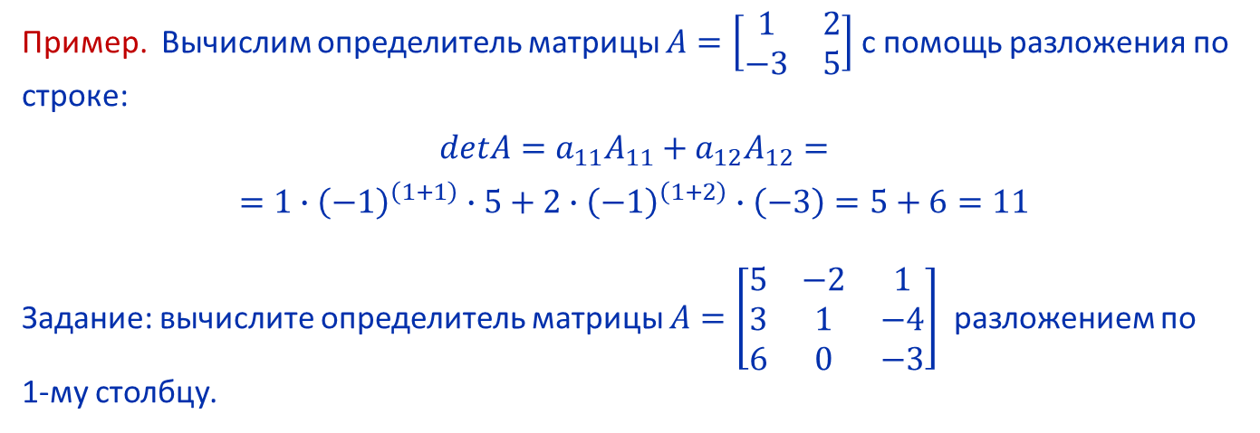
Пример. Вычислим определитель матрицы $A=\left[\begin{matrix}1 & 2 \\ −3 & 5\end{matrix}\right]$с помощь разложения по строке:
$$detA=a_{11}A_{11}+a_{12}A_{12}=$$
$$=1∙{\left(−1\right)}^{\left(1+1\right)}∙5+2∙{\left(−1\right)}^{\left(1+2\right)}∙\left(−3\right)=5+6=11$$
Задание: вычислите определитель матрицы $A=\left[\begin{matrix}5 & −2 & 1 \\ 3 & 1 & −4 \\ 6 & 0 & −3\end{matrix}\right]$ разложением по
1-му столбцу.

Slide 22
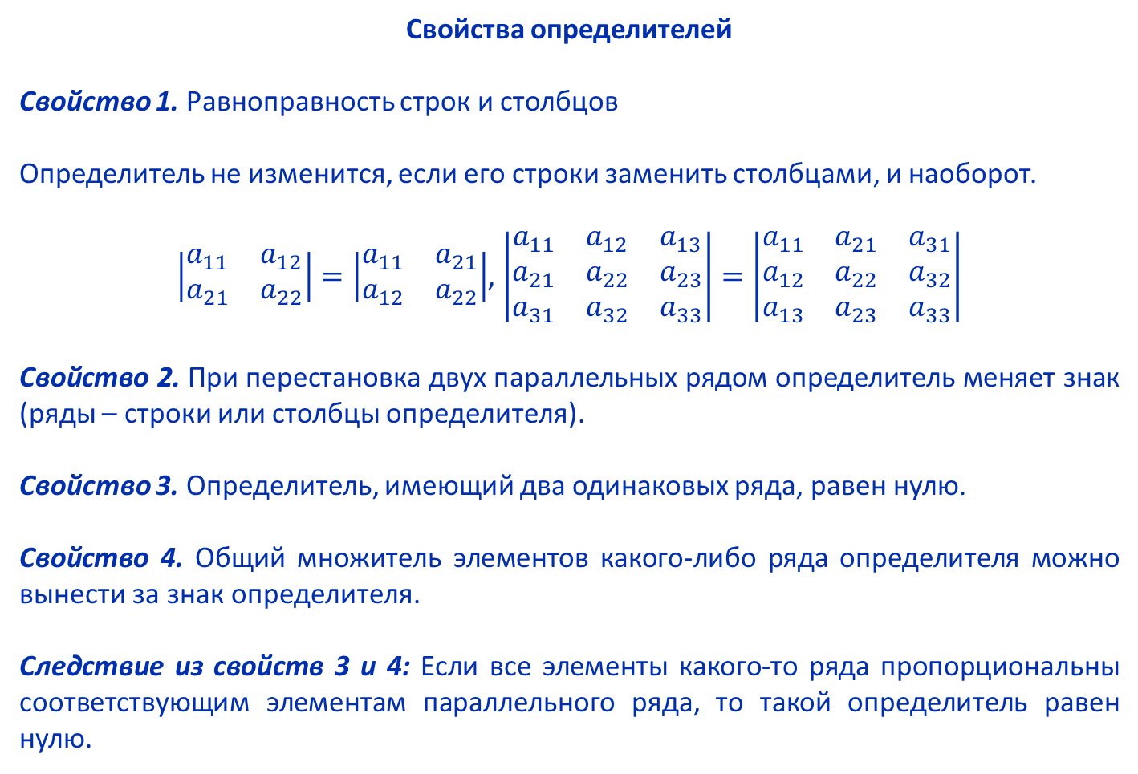
Свойства определителей
Свойство 1. Равноправность строк и столбцов
Определитель не изменится, если его строки заменить столбцами, и наоборот.
$\left|\begin{matrix}a_{11} & a_{12} \\ a_{21} & a_{22}\end{matrix}\right|=\left|\begin{matrix}a_{11} & a_{21} \\ a_{12} & a_{22}\end{matrix}\right|$, $\left|\begin{matrix}a_{11} & a_{12} & a_{13} \\ a_{21} & a_{22} & a_{23} \\ a_{31} & a_{32} & a_{33}\end{matrix}\right|=\left|\begin{matrix}a_{11} & a_{21} & a_{31} \\ a_{12} & a_{22} & a_{32} \\ a_{13} & a_{23} & a_{33}\end{matrix}\right|$
Свойство 2. При перестановка двух параллельных рядом определитель меняет знак (ряды – строки или столбцы определителя).
Свойство 3. Определитель, имеющий два одинаковых ряда, равен нулю.
Свойство 4. Общий множитель элементов какого-либо ряда определителя можно вынести за знак определителя.
Следствие из свойств 3 и 4: Если все элементы какого-то ряда пропорциональны соответствующим элементам параллельного ряда, то такой определитель равен нулю.

Slide 23
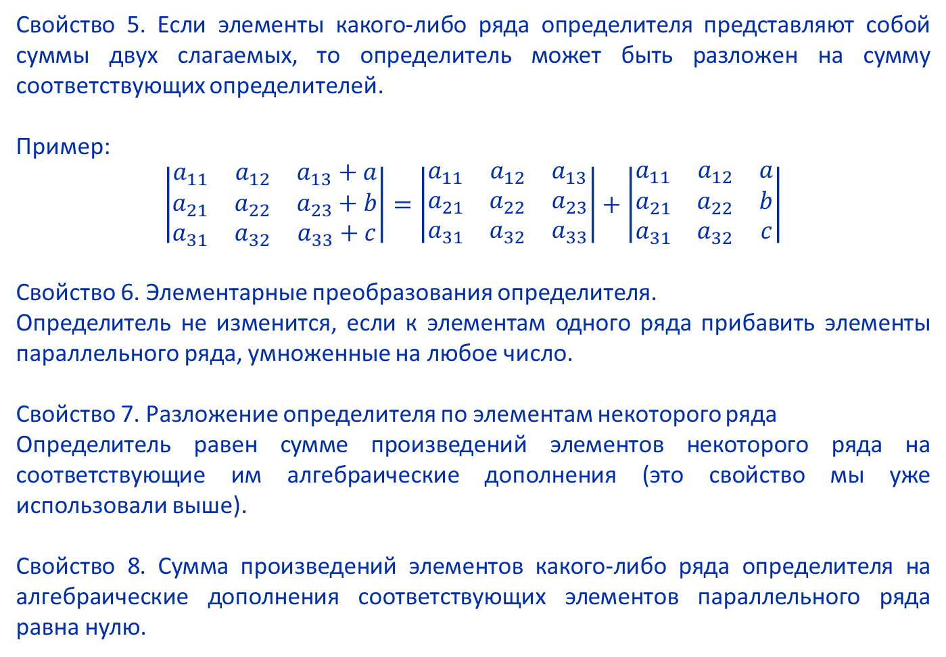
Свойство 5. Если элементы какого-либо ряда определителя представляют собой суммы двух слагаемых, то определитель может быть разложен на сумму соответствующих определителей.
Пример:
$$\left|\begin{matrix}a_{11} & a_{12} & a_{13}+a \\ a_{21} & a_{22} & a_{23}+b \\ a_{31} & a_{32} & a_{33}+c\end{matrix}\right|=\left|\begin{matrix}a_{11} & a_{12} & a_{13} \\ a_{21} & a_{22} & a_{23} \\ a_{31} & a_{32} & a_{33}\end{matrix}\right|+\left|\begin{matrix}a_{11} & a_{12} & a \\ a_{21} & a_{22} & b \\ a_{31} & a_{32} & c\end{matrix}\right|$$
Свойство 6. Элементарные преобразования определителя.
Определитель не изменится, если к элементам одного ряда прибавить элементы параллельного ряда, умноженные на любое число.
Свойство 7. Разложение определителя по элементам некоторого ряда
Определитель равен сумме произведений элементов некоторого ряда на соответствующие им алгебраические дополнения (это свойство мы уже использовали выше).
Свойство 8. Сумма произведений элементов какого-либо ряда определителя на алгебраические дополнения соответствующих элементов параллельного ряда равна нулю.

Slide 24
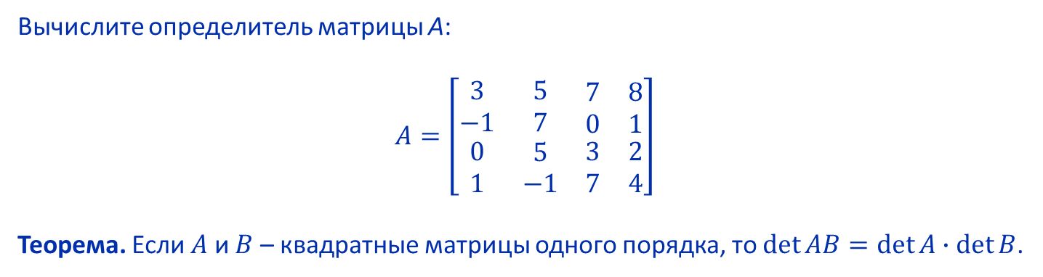
Вычислите определитель матрицы A:
$$A=\left[\begin{matrix}3 & 5 & \begin{matrix}7 & 8\end{matrix} \\ −1 & 7 & \begin{matrix}0 & 1\end{matrix} \\ \begin{matrix}0 \\ 1\end{matrix} & \begin{matrix}5 \\ −1\end{matrix} & \begin{matrix}\begin{matrix}3 \\ 7\end{matrix} & \begin{matrix}2 \\ 4\end{matrix}\end{matrix}\end{matrix}\right]$$
Теорема. Если $A$ и $B$ – квадратные матрицы одного порядка, то $\det{AB=\det{A∙\det{B}}}$.

Slide 25
Спасибо за внимание!
Санкт-Петербург, 2020

